Slide 1
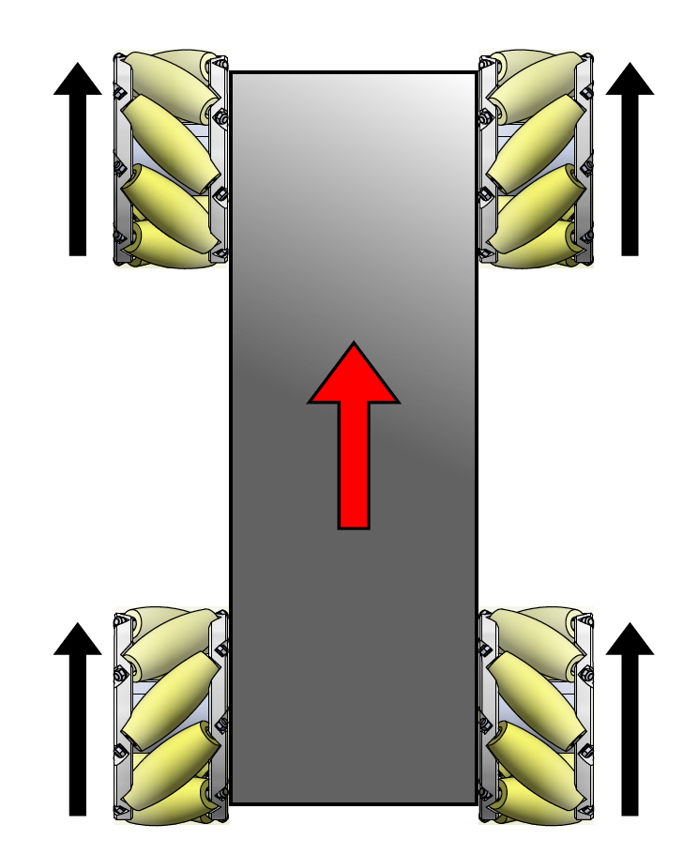
Statusupdate 26.11.2018
Posenwinkel
Fahrtwinkel
Trajektorie
Notes:
Giulli

Slide 2
Statusupdate 26.11.2018
Notes:
Giulli

Slide 3
Statusupdate 26.11.2018
Fragen Regler:
Betragsoptimum, Zeitkonstanten komplex konjugiert?
Einstellregeln etc.
Pol-Nullstellen Kompensation
Notes:
Giulli

